Slide 1

未來主題樂園
BD103G3 陳翊慈 | 陳郁文 | 李嘉偉 | 劉介安 | 周志峰 | 李紹宇

Slide 2
緣起
人們對於未知的宇宙與未來的世界
總是充滿了無限想像
希望藉由參觀此網站及實體樂園
來滿足人們的好奇心

Slide 3
目的
凸顯主題樂園的形象並推廣主題樂園
讓消費者方便查詢主題樂園的各種資訊、瞭解主題樂園特色
為實體樂園帶來更多人潮

Slide 4
目標使用者
潛在客戶：想瞭解樂園資訊者
準客戶：預計造訪樂園者
客戶：遊園中想查詢資訊者
後台管理者

Slide 5
前端架構
瀏覽活動Banner
1 瀏覽園區地圖
2 進入設施介紹
查看設施介紹
篩選適合設施
查詢活動月曆
選購設施票券
登入／註冊
8 瀏覽會員專區
查看個人資料
查看設施票券
0 首頁
查看設施動態
查看評價
7 諮詢專區
查看劇場票券
6 加入購物車
5 設施票券選購
發問
回應
4 活動查詢
3進入劇場介紹
查看劇場介紹
查看劇場場次
選購劇場票券
設施給分與評價

Slide 6








前端功能/技術 - 1
序號 | 網頁功能 | 說明 | 技術(開發工具)
0 | 首頁 | ■登入(帳號登入)/註冊 ■形象宣傳 ■園區地圖 顯示詳細資訊(燈箱)，連結到該設施頁面 ■劇場簡介 ■活動月曆 ■購票方式解說
1 | 瀏覽園區地圖 | 回到首頁的地圖區塊
2 | 進入設施介紹
2-1 | 查看設施介紹 | 瀏覽設施介紹
2-2 | 查看設施動態 | 瀏覽各設施人潮動態與設施維修狀態
2-3 | 查看評價 | 查看設施評價與平均分數

Slide 7
前端功能/技術 - 2
序號 | 網頁功能 | 說明 | 技術(開發工具)
3 | 進入劇場介紹
3-1 | 查看劇場介紹 | 顯示劇場簡介
3-2 | 查看劇場場次 | 顯示劇場場次
3-3 | 選購劇場票券 | 可選擇場次、票券數量
4 | 活動查詢
4-1 | 查詢活動月曆 | 以月曆方式呈現查詢畫面，點選月曆上特定日期後顯示該日期之活動訊息
4-2 | 月曆模式 | 月曆切換開園時間、劇場、維修、活動顯示模式
5 | 設施票券選購
5-1 | 選購設施票券 | 可選購各設施票券
6 | 加入購物車
6-1 | 確認購買 | 可刪除或修改數量、計算扣除積分後價格、商品下單
7 | 進入諮詢專區 | 可向線上客服機器人詢問樂園各方面資訊

Slide 8








前端功能/技術 - 3
序號 | 網頁功能 | 說明 | 技術(開發工具)
8 | 瀏覽會員專區
8-1 | 查看個人資料 | 顯示會員資料
8-2 | 查看設施票券 | 查看會員訂單紀錄(設施)，可顯示購買過的票券
8-3 | 查看劇場票券 | 查看會員訂單紀錄(劇場) ，可顯示購買過的票券
8-4 | 對設施評分/評價 | 針對有購票紀錄的設施進行評分/評價

Slide 9
後端架構
首頁
１設施管理
介紹管理
２設施驗票
管理員登入
設施狀態
新增活動
6 會員管理
會員資料
8 帳號權限管理
5 活動管理
3 劇場節目管理
節目管理
設施票券有效性管理
劇場票券有效性管理
4 劇場驗票
7 諮詢管理
管理問題
查看問題
場次管理
訂單管理
票券管理
修改活動
修改權限

Slide 10





後端功能/技術 - 1
序號 | 網頁功能 | 說明 | 技術(開發工具)
0 | 首頁 | 管理員登入
1 | 設施管理
1-1 | 介紹管理 | 設施照片、文案、狀態修改
1-2 | 票券管理 | 設施票券修改
1-3 | 新增設施 | 新增設施
２ | 設施驗票
2-1 | 設施票券有效性管理 | 掃QRCODE判斷票券有效性
３ | 劇場節目管理
3-1 | 節目管理 | 劇場節目上下架、場次管理
3-2 | 場次管理 | 查詢場次清單
3-3 | 訂單管理 | 查詢會員訂單
4 | 劇場驗票
4-1 | 劇場票券有效性管理 | 掃QRCODE判斷票券有效性

Slide 11

後端功能/技術 - 2
序號 | 網頁功能 | 說明 | 技術(開發工具)
５ | 活動管理
5-1 | 管理活動資訊 | 活動新增/修改
6 | 會員管理
6-1 | 會員資料 | 會員資料查詢/留言權限
7 | 諮詢管理
7-1 | 管理問題 | 管理現有關鍵字和答案，可新增/修改/刪除
 | 查看問題 | 針對前台紀錄的問題設計相應答案
6 | 帳號權限管理
6-1 | 帳號權限 | 修改管理者帳號/密碼/調整權限

Slide 12
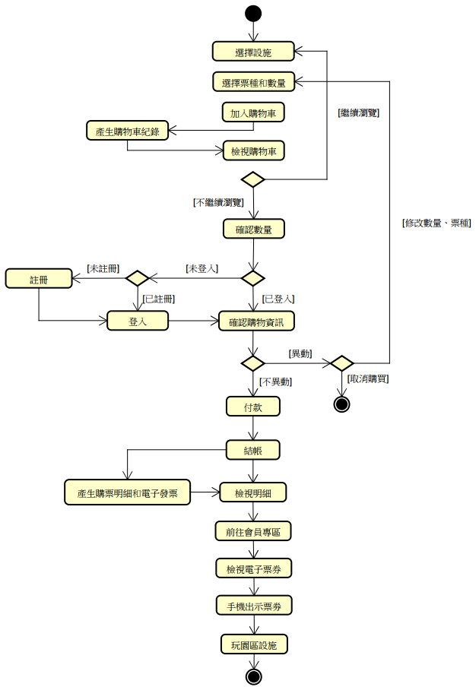
業務流程圖-設施票券

Slide 13
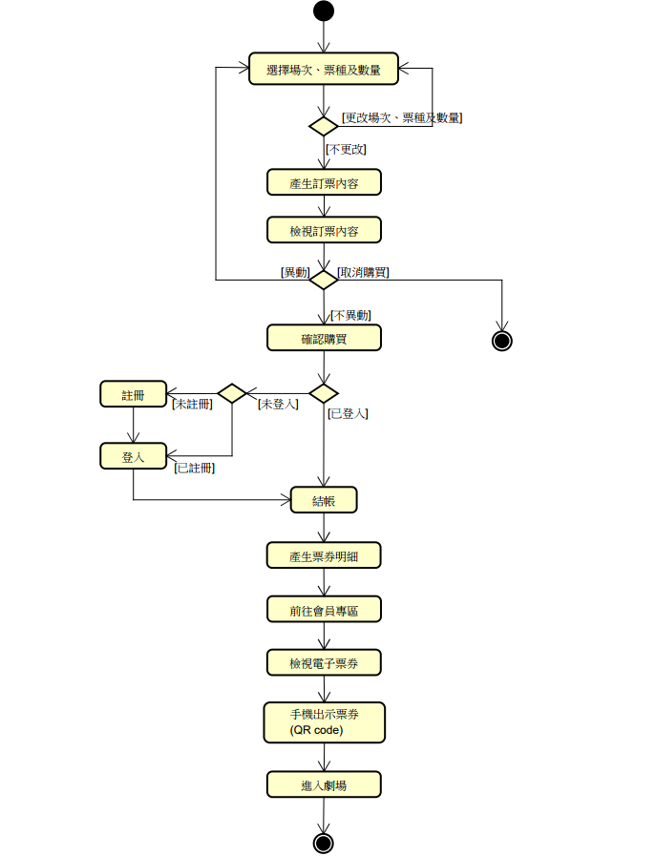
業務流程圖-劇場票券

Slide 14
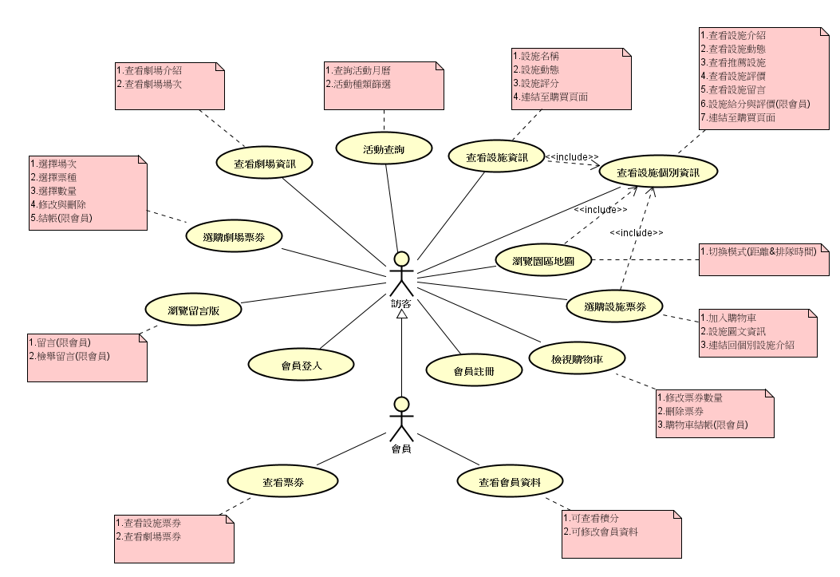
前端 - 使用案例圖

Slide 15
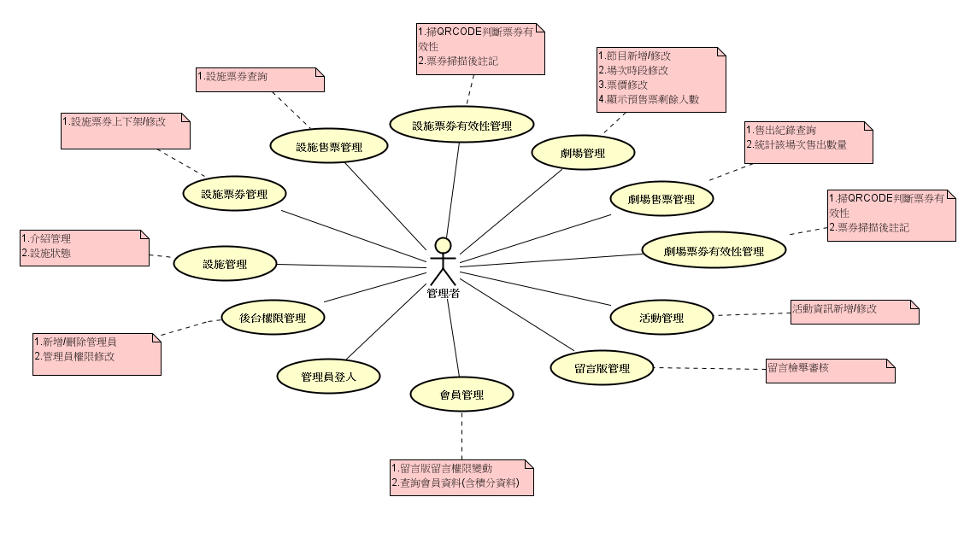
後端 - 使用案例圖

Slide 16
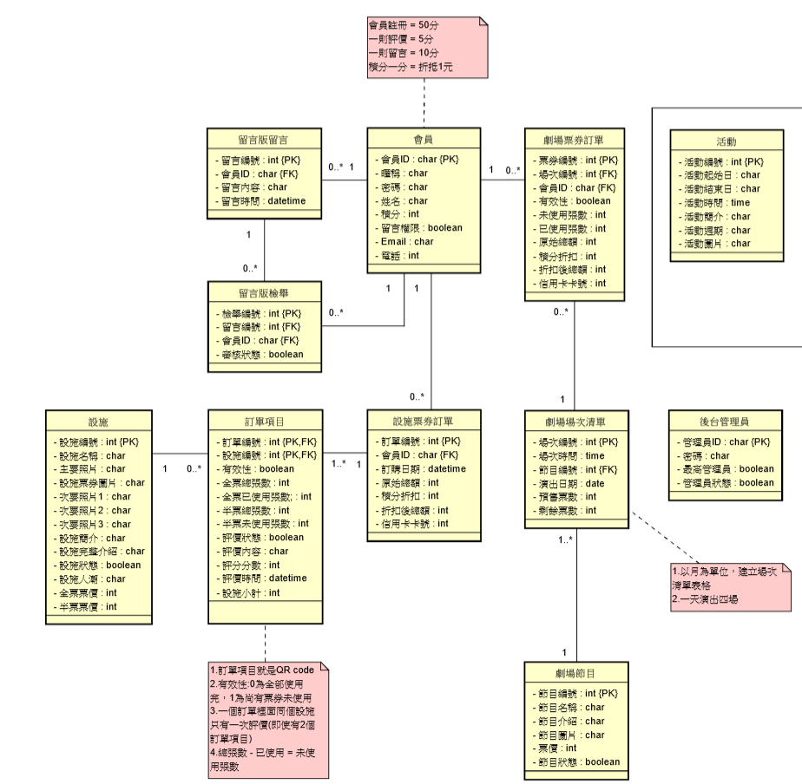
ＥＲ－ＭＯＤＥＬ

Slide 17
人力分工
工作分配表：
 | 周志峰 | 陳翊慈 | 陳郁文 | 李嘉偉 | 李紹宇 | 劉介安
系統分析
劇場購票 (前後端) | ★ | ★ | ★ | ★ | ★ | ★
設施購票 (前後端) | ★ | ★ | ★ | ★ | ★ | ★
設施介紹 (前後端) | ★ | ★ | ★ | ★ | ★ | ★
園區地圖 (前端) | ★ | ★ | ★ | ★ | ★ | ★
活動月曆 (前後端) | ★ | ★ | ★ | ★ | ★ | ★
諮詢專區 (前後端) | ★ | ★ | ★ | ★ | ★ | ★
會員專區 (前後端) | ★ | ★ | ★ | ★ | ★ | ★

Slide 18
人力分工
 | 周志峰 | 陳翊慈 | 陳郁文 | 李嘉偉 | 李紹宇 | 劉介安
網站整合製作項目
Logo製作 | ★ | ★ | ★ | ★ | ★
導引頁製作 |  | ★
首頁製作 | ★ | ★ | ★ | ★ | ★
前端內頁版型 | ★ | ★ | ★ | ★ | ★
後端內頁版型 |  | ★
前端網站整合 |  | ★
後端網站整合 | ★
資料庫建置與控管 | ★
專題簡報製作 | ★ | ★ | ★ | ★ | ★
專題文件整合 |  |  | ★

Slide 19
人力分工 – 前端
 | 周志峰 | 陳翊慈 | 陳郁文 | 李嘉偉 | 李紹宇 | 劉介安
程式執行製作-前端
會員登入 |  |  | ★ |  | ★
會員註冊 |  |  | ★ |  | ★
查看積分 |  |  | ★ |  | ★
查看票券 | ★
選購劇場票券 |  |  |  | ★
查看劇場資訊 |  |  |  | ★

Slide 20
人力分工 – 前端
 | 周志峰 | 陳翊慈 | 陳郁文 | 李嘉偉 | 李紹宇 | 劉介安
程式執行製作-前端
活動查詢 |  |  | ★
查看設施資訊 |  | ★
查看設施個別資訊 |  | ★
瀏覽園區地圖 | ★
選購設施票券 |  | ★
購物車 |  |  | ★
線上諮詢 | ★

Slide 21
人力分工 – 後端
 | 周志峰 | 陳翊慈 | 陳郁文 | 李嘉偉 | 李紹宇 | 劉介安
程式執行製作-後端
管理員登入 |  |  | ★
設施驗票 | ★
劇場驗票 | ★
設施管理 |  | ★
劇場管理 |  |  |  | ★
會員管理 |  |  |  | ★
活動管理 |  |  | ★
諮詢管理 | ★ | ★
權限管理 |  |  | ★

Slide 22
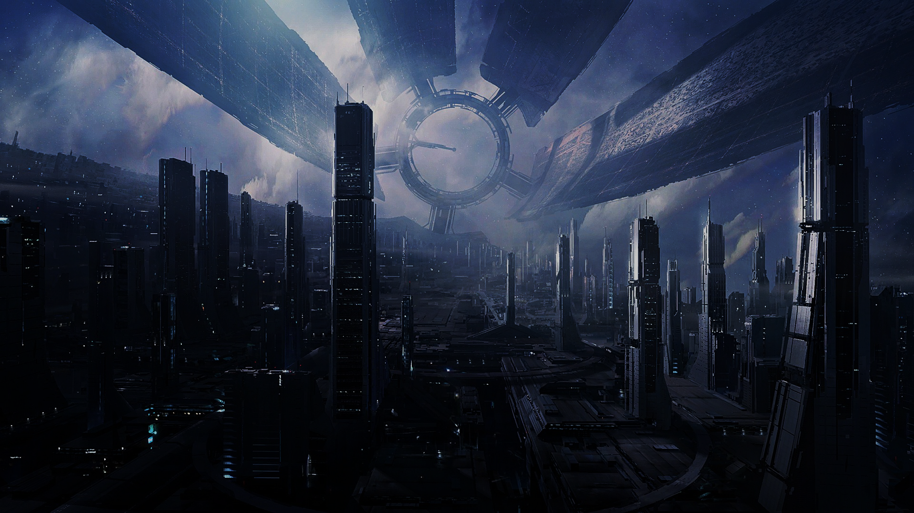
THE END
THANK YOU FOR LISTENING!!

